Slide 1
בס"ד
יחידת לימוד בכישורי חיים
חברות, סובלנות ומניעת אלימות
במבט רחב: פיתוח רגישות למצבי פגיעה בין חברים
משרד החינוך
מינהל פדגוגי
אגף בכיר שירות פסיכולוגי ייעוצי
שיעור שלישי
סיפורה של הגיבורה הראשית
מיומנות מרכזית מסוגלות עצמית – להכיר ביכולת של הפרט
להשפיע על סביבתו
כיתה ה' בנות חמ"ד

Slide 2
נושאי היחידה
1
מישירים מב"ט לחבר במצוקה
1
האחריות והכח שיש לחברי הקבוצה לעצור אירוע אלימות
תפקיד לכל תפקיד
2
הכרות עם ששת התפקידים באירוע אלימות וההשפעה של כל תפקיד על האירוע
סיפורו של הגיבור הראשי
3
הכרה, חיזוק והעצמת היכולת של הפרט להשפיע על סביבתו
4

Slide 3
מטרות השיעור
פיתוח ההבנה שהתנהגותו של אדם ומעשיו נובעים מהבחירות שלו.
פיתוח מודעות לאופן שבו המעשים שעושה האדם משפיעים על מה שקורה לו ולסובבים אותו.
פיתוח ההכרה ביכולת האדם לבחור בהתנהגות ובמעשים שישפיעו לטובה על עצמו ועל הזולת.
עידוד מעורבות אישית ותחושת אחריות למניעת אלימות ולקידום אקלים חברתי מיטבי.

Slide 4
ידע, מיומנויות וערכים
ערכים
מיומנויות
ידע
מידות טובות ודרך ארץ
צדק חברתי וערבות הדדית: סולידריות מעורבות חברתית.
כבוד האדם: כבוד לאדם, לזכויותיו, להשקפותיו ולחירות היסוד.
מיומנויות קוגניטיביות
חשיבה ביקורתית - קבלת החלטות הטלת ספק, הבנת קשרים בין התנהגות לתוצאות בהקשר החברתי.
חשיבה יצירתית - תעוזה והתמדה.
מיומנויות רגשיות (תוך-אישי)
מודעות עצמית - זיהוי רגשות, זיהוי כוחות הקשורים למצבים חברתיים.
הכוונה עצמית : מסוגלות עצמית, בחירה בהתנהגויות המשפיעות לטובה על עצמי ועל הסביבה.
מיומנויות חברתיות (בין-אישי)
מודעות חברתית – זיהוי מצבים חברתיים, הבנת האחר, אמפתיה, הבנת ההשפעה שיש למעשי אדם אחד על אחרים ועל רגשותיהם
התנהלות חברתית – דאגה, אכפתיות, רגישות לזולת, בחירה בהתנהגות המשפיעה לטובה על האחר.
התלמידים יכירו את המושג 'בחירה', ויבינו שהתנהגותו של אדם ומעשיו נובעים מהבחירות שלו.
התלמידים יבינו את הקשר בין בחירה בהתנהגות מסוימת לבין השפעתה על האדם עצמו ועל הסביבה.
התלמידים יבינו שילדים יכולים לבחור בהתנהגות ובמעשים שישפיעו לטובה על עצמם ועל הזולת.

Slide 5
מהלך השיעור
משימה ליישום התנהגותי
מסרים מרכזיים וסיכום
דיון ושאלות בעקבות הפעילות
ניתוח מקרה - במליאה ובקבוצות
פעילות בזוגות
הקראת הסיפור ובעקבותיו דיון בכיתה
מהשיעור הקודם ועד היום - נזכרים

Slide 6
הנחיות להוראת השיעור
השקופיות הבאות מפרטות את מהלך השיעור ומיועדות להצגה בשיעור.
בגוף כל שקופית מופיע התוכן להקרנה ולעבודה עם התלמידות
בתחתית השקופית (בהערות) נמצאות הרחבות והנחיות לך - המורה.

Slide 7
הנחיות לשיח מיטבי
שיח מעודד ומקבל
שיתוף מהלב
הקשבה ממקום מתעניין ולא שיפוטי
כבוד לדברי החברה
הנאמר בשיח נשאר בינינו,
אפשר לשתף אחרים בנושא, אך לספר רק על עצמי
Notes:
חשוב לחזור על הכללים המרכזיים בכל שיעור, על מנת לבסס מרחב בטוח המאפשר שיח רגשי בין התלמידות.

Slide 8
מהשיעור הקודם ועד היום... נזכרות
אירוע מהשבוע האחרון בו יישמתי משהו שלמדתי מהשיעור...
משהו שקרה לי השבוע והזכיר לי את מה שלמדנו...
משהו שאני רוצה להגיד בהמשך לשיעור הקודם...
משהו שהבנתי בעקבות השיעור הקודם...
Notes:
למורה:
בשיעור הקודם התלמידות התבקשו למלא אחר שתי משימות (נוכל להציג לתלמידות את שקף המשימות מהמפגש הקודם – בשקופית הבאה):
במבט אישי - לנסות לזהות בעצמם תפקידים שונים (בבית, בשכונה, בחוג, בהסעה, בכיתה, בהפסקה ), ולתעד זאת במחברת.
התבוננות - התלמידות יספרו בכתה על פעולות שילדות עושות כדי לעבור מתפקיד ה'מתעלם' לתפקיד ה'מגן', ומהן הפעולות שעשו כדי להצליח בכך.
התלמידות יתנו משוב אחד לשני, הצעות ורעיונות ליישום. לדוגמה: "שמתי לב שכאשר נעה שיתפה פעולה עם חברה נוספת, הדבר סייע לה לשנות תפקיד חברתי".

Slide 9
למדנו, ועכשיו מיישמים
מבט אישי
משימת התבוננות ומחשבה לשבוע הקרוב - לנסות לזהות בעצמכם תפקידים שונים (בבית, בשכונה, בחוג, בתנועה, בהסעה, בכיתה, בהפסקה), ולתעד זאת במחברת.
1
2
התבוננות
התבוננו על ילדות אחרות שעשו צעד לקראת מעבר מתפקיד ה'מתעלם' לתפקיד ה'מגן'. נסו לזהות ולמרקר לעצמכם את הפעולות החיוביות שהילדות עשו, וממה נוכל ללמוד ולקבל השראה.
למדנו, ועכשיו מיישמים
Notes:
נוכל להציג לתלמידות את שקף המשימות מהמפגש הקודם.

Slide 10
כל מי ש...
הרוח נושבת
פיתחה השנה תחביב מעניין
נתקלה באדם שעשה מעשה טוב וריגש אותה במיוחד
עשתה השנה שינוי לטובה בהתנהגות/בהרגל מסוים
עשתה משהו שהשפיע לטובה על מישהו אחר
יש משהו שהייתה רוצה לעשות אחרת
Notes:
למורה:
הפעילות נועדה ליצירת חיבור, העמקת ההיכרות ושבירת הקרח.
הנחיות לפעילות:
ישיבה במעגל, נקריא היגדים, והתלמידות שההיגד נכון עבורם יחליפו מקום במהרה.
ניתן לבקש מהתלמידות שהחליפו מקום לשתף, אם ירצו, בהתאם להיגד.
חשוב להתייחס לתלמידות חדשות שהצטרפו לכיתה ולציין כי הפעילות מאפשרת היכרות ראשונית עימם.
אפשרות נוספת למשחק:
להוציא כיסא אחד פחות ממספר המשתתפות.
הדוברת הראשונה אומרת משפט שנכון גם עבורה, למשל: "הרוח נושבת לכיוונה של מי שאוהבת שוקולד" –
כל מי שהמשפט נכון עבורה, מתבקשת לקום ולהחליף מקום.
מאחר ויש כיסא אחד פחות ממספר התלמידות, הרי שתהיה תלמידה אחת שלא יהיה לה מקום ישיבה והיא תהיה הדוברת הבאת שתתבקש להציג משפט שנכון עבורה,
וחוזר חלילה.
ניתן לבקש שכל מי שהמשפט נכון לגביה – תקום, תציג את שמה ותשתף, אם תרצה בהתאם להיגד.

Slide 11
לא מסיטים מב"ט מחברה במצוקה
מב"ט
טורפים את הקלפים – פועלים ומגיבים כדי לשנות את כללי ההתנהגות בכיתה, לקידום תחושת המוגנות וליצירת אווירה נעימה.
בוחרים מה לעשות – כאשר נזהה פגיעה בחברה נחליט איך להגיב מתוך בדיקת מכלול האפשרויות העומדות בפנינו.
מביטים – כאשר נזהה פגיעה בחברה לא נתעלם.
Notes:
למורה:
נזמין את התלמידות להיזכר במרכיבי המודל, בטרם הצגת השקופית, לשם ההטמעה וההיזכרות.

Slide 12
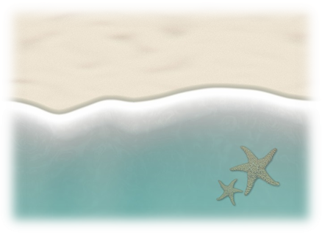
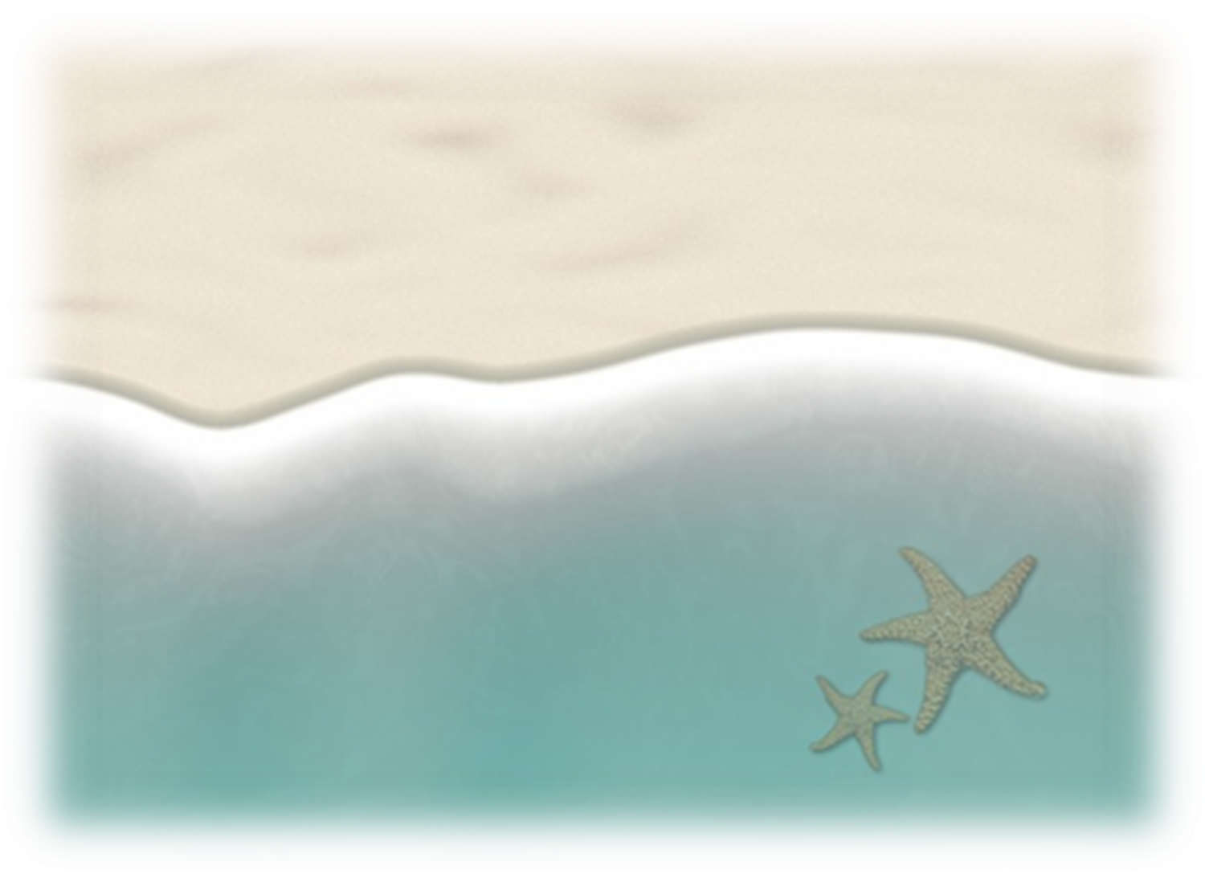
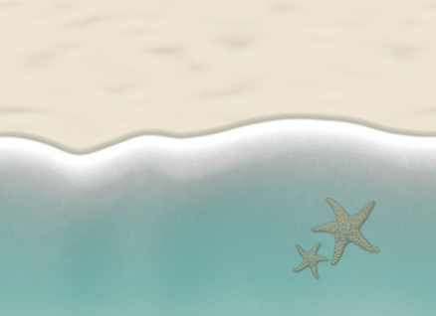
הקרנת הסרטון – כוכב הים
Notes:
למורה: ניתן להקרין את הסרטון (בשקופית הנוכחית) או להקריא את הסיפור (בשקופית הבאה).
קישור לסרטון בתמונה שבשקופית, הסרטון עולה בלחיצת כפתור. הקישור מופיע גם כאן - https://www.youtube.com/watch?v=UlLAWL-GGeE
הסרטון 'כוכב הים' הוא סיפור קצר עם מוסר השכל.
בסרטון מסופר על ילדה קטנה המחזירה לים כוכבי ים שנתקעו על החוף.
הסיפור מראה כיצד אפילו מעשה אחד קטן וטוב שלנו, יכול להשפיע על חיים שלמים של מישהו אחר.

Slide 13
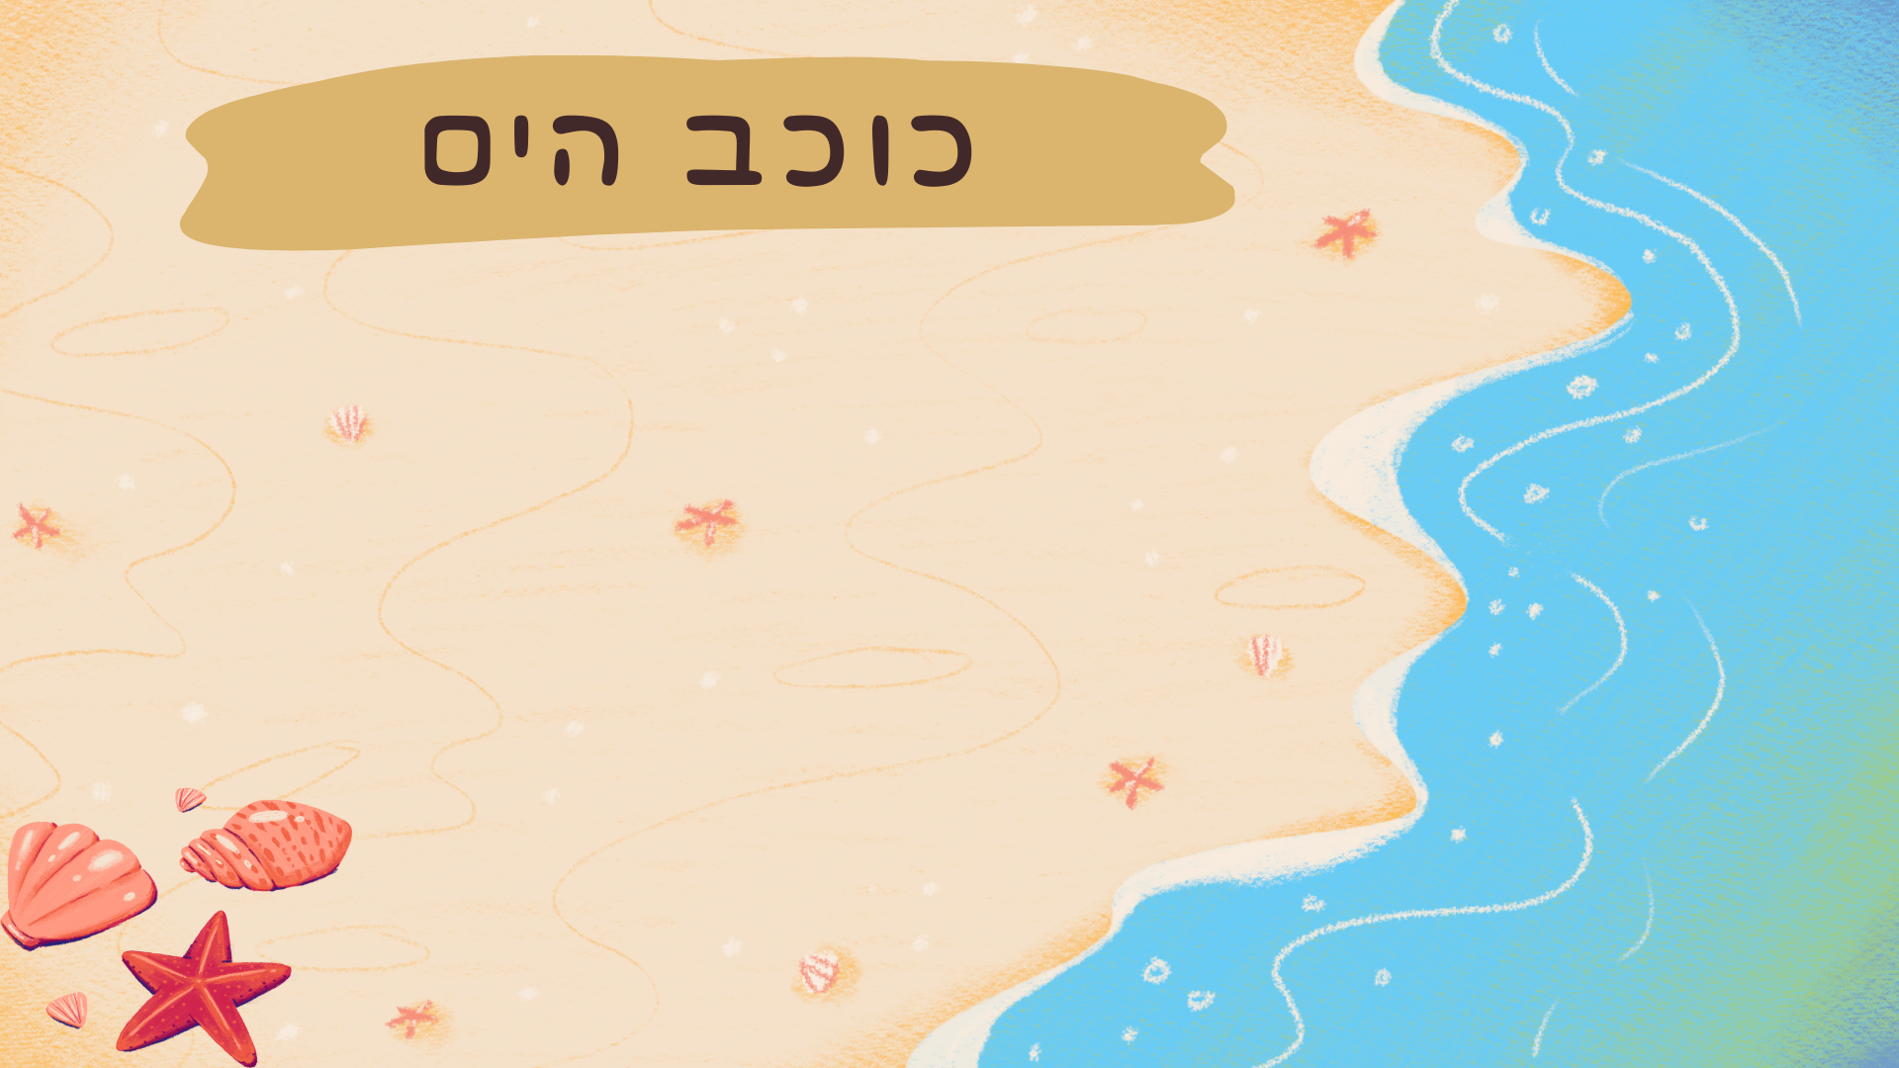
אישה מבוגרת הלכה לטיול לאורך חוף הים וגילתה כי הוא מכוסה בעשרות אלפי כוכבי ים שנסחפו אל החוף ומכסים את כולו. במורד קו המים היא מבחינה בילדה קטנה שמרימה כוכב ים אחר כוכב ים ומשליכה אותם בחזרה אל תוך הים.
משועשעת, פונה האישה אל הילדה ושואלת אותה "ילדה קטנה, מה את עושה?"
"אני מצילה את חייהם של כוכבי הים האלו" עונה הילדה
"אם אני לא אחזיר אותם למים הם ימותו, כוכבי ים לא יכולים לחיות על היבשה".
האישה צוחקת לעצמה. ילדה תמימה, היא חושבת "אבל את רק אדם אחד, וכאן יש עשרות אלפי כוכבי ים, איזו השפעה כבר יכולה להיות לך?
הילדה הקטנה מתכופפת מטה, מרימה כוכב ים, מביטה בו, מביטה באישה , משליכה את כוכב הים למים ואומרת:
"על כוכב הים הזה השפעתי".
מעשה טוב אחד שלנו יכול להשפיע על חיים שלמים
של מישהו אחר.
Notes:
למורה:
הסיפור מראה כיצד אפילו מעשה אחד קטן וטוב שלנו, יכול להשפיע על חיים שלמים של מישהו אחר.

Slide 14
2
מה חושבת האישה על מעשיה של הילדה?
1
מה עושה הילדה בסיפור ומדוע?
3
מה ענתה לה הילדה כשפקפקה בהשפעת מעשיה?

Slide 15
מה אתן הייתן עונות לאישה? מה הייתן אומרות לאותה ילדה, אילו יכולתן להעביר לה מסר?
לעובר/ת אורח שלום, רציתי להגיד לך ש...
לילדה שלום, רציתי להגיד לך ש...
Notes:
למורה:
פנייה אישית לדמויות מהסיפור -
חלקי פתקים או דפי ממו בשני צבעים שונים לתלמידות – צבע לכל דמות בסיפור : הילדה והאישה.
כל תלמידה תקבל את שני הפתקים וינסח פנייה אישית לכל אחת מהדמויות. את ההיגדים התלמידות יתלו על הלוח ויציגו בכיתה.

Slide 16
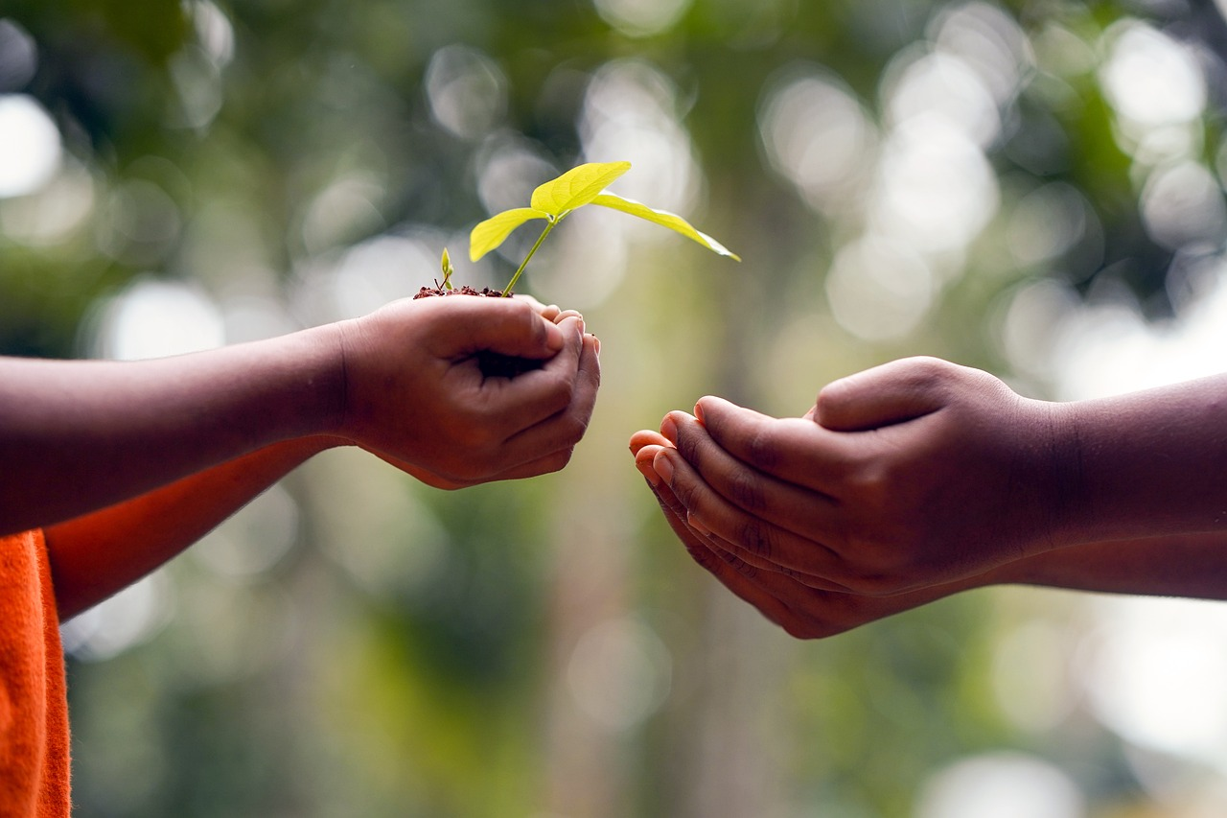
גם מעשה קטן יכול להשפיע מאד על אדם אחר, לטוב ולרע. לכן, חשוב שנהיה מודעים למעשים שלנו. פעולה אחת קטנה עלולה לפגוע או לחבר
לבטא אכפתיות ולחזק תחושת שייכות.
Notes:
למורה: מעשה קטן יכול להשפיע מאד על אדם אחר, לטוב ולרע, ולכן חשוב לפתח מודעות למעשינו. לדוגמה: מעשה קטן שאולי לא נעשה במכוון על מנת לפגוע, כמו להחליט לא לשתף ילדה במשחק בהפסקה - יכול לגרום לה להיפגע ולהיעלב. נבקש מהתלמידות להביא דוגמאות מחייהן, ונדגיש כי לא יזכירו שמות.

Slide 17
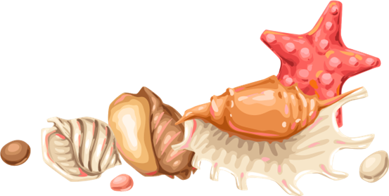
משהו קטן וטוב
ספרו זו לזו על מקרה שבו עשיתם מעשה קטן וטוב למען מישהו או משהו אחר
איך הרגשתן לשתף?
ולהקשיב?
Notes:
פעילות בזוגות:
התלמידות ישתפו בזוגות במקומות הישיבה במעשים טובים שעשו למען אחרים.
במליאה נזמין אותן לשתף ברגשות שעלו בהן במהלך השיח בזוגות, ובאותם מקרים.

Slide 18
משהו קטן וטוב - ביחד
מעיין אמרה לכל הבנות
להפסיק להיות חברות של גאיה, ולא לדבר איתה בכלל.
הדס מחבבת את גאיה אבל...
מה הדס מרגישה? מה היא חושבת? מה הייתן מציעות לה לעשות?
Notes:
למורה:
ננתח חקר מקרה במליאת הכיתה. המשימה הבאה מובאת כהדגמה למשימה שיקבלו בקבוצות.

Slide 19
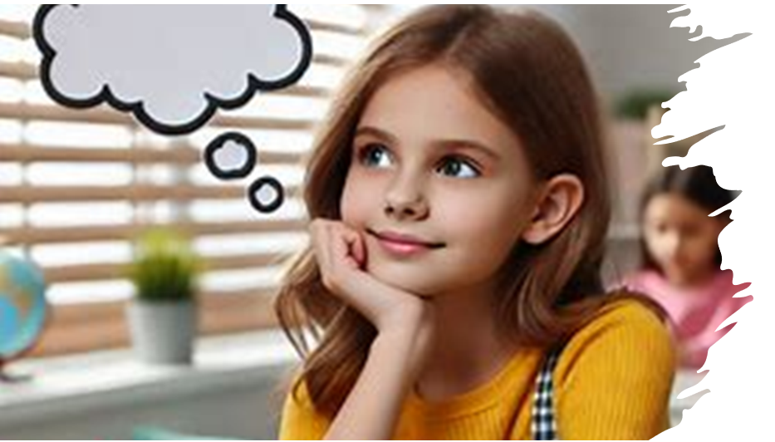
בואו נעשה את זה ביחד
Notes:
למורה:
עבודה בקבוצות:
- התלמידות יעבדו בקבוצות על סיפורי מקרה.
- בסיום המשימה, הקבוצות יציגו במליאה את המקרה שניתחו ואת התובנות שלהם ממנו.
*הכרטיסיות ניתנות להדפסה בסוף המצגת.
הפעילות מהווה הזדמנות חינוכית לגעת בנושאים רגשיים - חברתיים בכיתה ובחיי הילדות, ועל כן מומלץ לעבור בין הקבוצות ולעודד אמפתיה וכניסה לנעלי
הילדות הנפגעות והעומדות מהצד.
*האיור מתוך https://www.bing.com/images/create

Slide 20
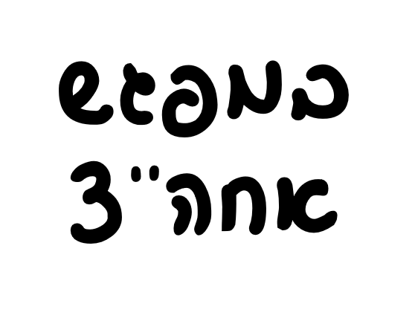
מה אתן חושבות שהחברה מרגישה?
קבוצה מבנות הכיתה התארגנה להיפגש
בשעות אחר הצהריים. רעות רצתה להזמין גם את שירן,
אך חברות הקבוצה סירבו.
האם ראיתן או חוויתן מקרה דומה? מה אתן מציעות לה לעשות? רשמו את המחשבות וההתלבטויות העולות בקבוצה

Slide 21
מה אתן חושבות שהחברה מרגישה?
כמה מבנות מהכיתה צחקו ולעגו על סיוון.
תהילה הצטערה בשבילה,
היא ראתה עד כמה הן פוגעות בה.
רוצה לעזור לה אבל...
האם ראיתן או חוויתן מקרה דומה? מה אתן מציעות לה לעשות? רשמו את המחשבות וההתלבטויות העולות בקבוצה?

Slide 22
מה אתן חושבות שהחברה מרגישה?
נוי חוגגת יום הולדת, ומזמינה לחגיגה כמעט את כל בנות הכיתה מלבד ילדה אחת.
נופר מוזמנת ליום ההולדת אבל...
האם ראיתן או חוויתן מקרה דומה? מה אתן מציעות לה לעשות? רשמו את המחשבות וההתלבטויות העולות בקבוצה

Slide 23
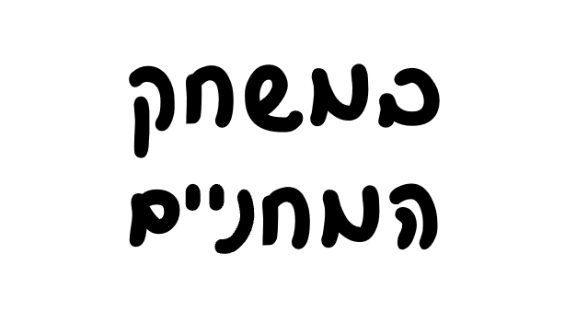
מה אתן חושבות שהחברה מרגישה?
במשחק מחניים כל ראשת קבוצה בוחרת את הבנות שישחקו בקבוצה שלה.
את מאיה הן בדרך כלל לא בוחרות והיא נשארת אחרונה...
מה מאיה מרגישה? האם ראיתן או חוויתן מקרה דומה? מה אתן מציעות לה לעשות? רשמו את המחשבות וההתלבטויות העולות בקבוצה

Slide 24
מה אתן חושבות שהחברה מרגישה?
היום בהפסקה מעיין אמרה לכל הבנות
להפסיק להיות חברות של גאיה, ולא לדבר אתה בכלל.
הדס מחבבת את גאיה אבל...
האם ראיתן או חוויתן מקרה דומה? מה אתן מציעות לה לעשות? רשמו את המחשבות וההתלבטויות העולות בקבוצה

Slide 25
מה אתן חושבות שהחברה מרגישה?
בקבוצת הווטסאפ רותם סיפרה בדיחה מעליבה על אחת הבנות שבקבוצה. בת אחרת הגיבה בגיחוך: חחחחח. תמר רוצה לעזור לילדה, אבל...
האם ראיתן או חוויתן מקרה דומה? מה אתן מציעות לה לעשות? רשמו את המחשבות וההתלבטויות העולות בקבוצה
Notes:
לאחר העבודה בקבוצות ניתן לקיים שיח על אירועי המקרה שמופיעים להלן ולשמוע מה עלה בכל קבוצה תוך התייחסותן של שאר תלמידות הכיתה במליאה.

Slide 26
האם ילדות יכולות ומסוגלות לעזור, להיות מעורבות ולהשפיע על ילדות אחרות?
באילו מקרים?
מה צריך להיות בילדה שתסייע בכך?
(אלו תכונות, יכולות ומיומנויות...?)
Notes:
למורה
: במהלך השיחה חשוב להדגיש מסרים שהילדות מעלות אשר מתארים את יכולתם, כילדות להשפיע, לעשות שינוי, לעזור לעצמם ולזולת.
השאלה – 'מה יש בנו שמאפשר לנו להיות מעורבים ומשפיעים' מתייחסת לתכונות, יכולות, מיומנויות וכוחות פנימיים הקיימים בתוכנו ומאפשרים לנו להיות מעורבים ומשפיעים. מיומנויות ניתנות ללמידה ולטיפוח, כמו יכולת בחירה וקבלת החלטות, רגישות לזולת, מעורבות חברתית ואכפתיות במטרה להשפיע ולעשות מעשה ועוד.
חשוב לחדד עם הילדות את הכוח שיש להן כצופות מן הצד, לזהות עימן צמתים ומקומות בהם כילדות ביכולתן להתערב, להשמיע קול ואולי אף לחולל שינוי למען עצמם או למען חברה בכיתה, בהפסקה, בהסעה, בשכונה, בתנועת הנוער, בחוג ובבית.

Slide 27
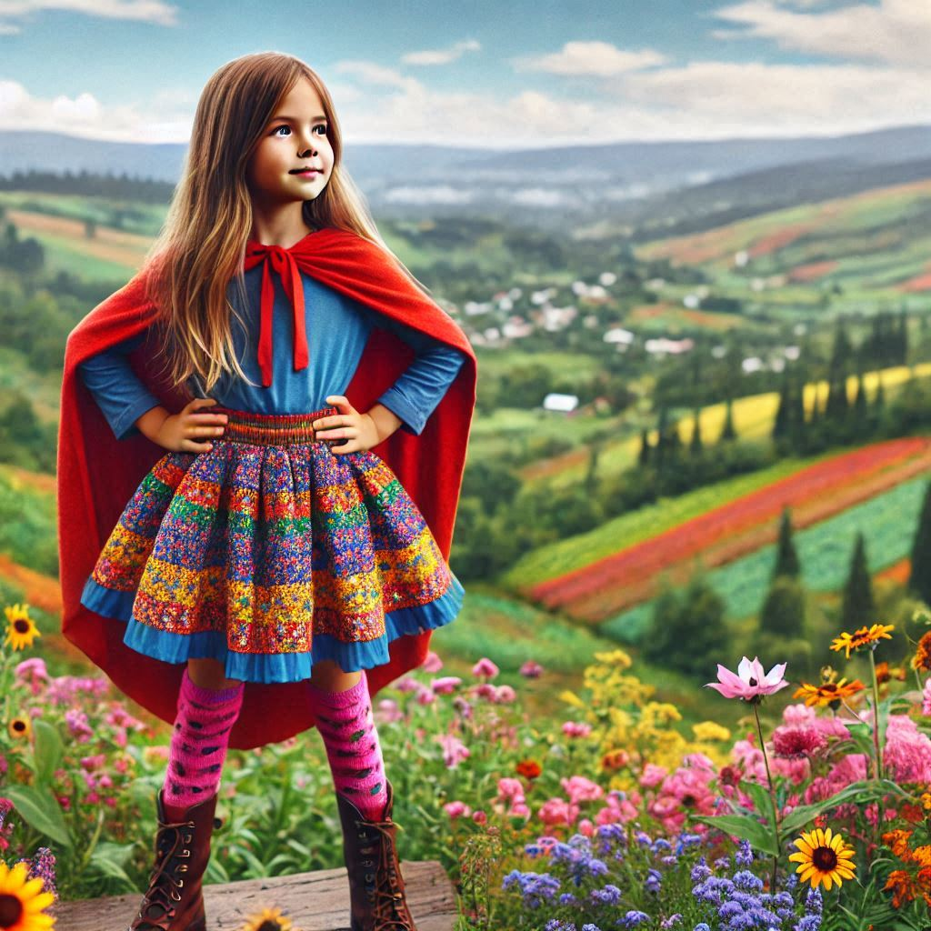
סיפורה של הגיבורה הראשית
מה יש בנו שמאפשר לנו להיות מעורבות ומשפיעות?
Notes:
למורה:
נבקש מהתלמידים לרשום על כרטיסיות - לאלו מיומנויות ויכולות זקוקים העומדים מהצד כדי להיות מעורבים ומשפיעים?
את הכרטיסיות התלמידים יציגו או יתלו על הלוח.
*האיור מתוך https://www.bing.com/images/create

Slide 28
סיפורה של הגיבורה הראשית – מה יש בנו שמאפשר לנו להיות מעורבות ומשפיעות?
רוצה להשפיע לטובה ולעשות מעשה
רגישה ואכפתית
יודעת לבחור
יודעת לקבל החלטות
בשעת צרה, יודעת לפתור בעיות
אמיצה
Notes:
למורה:
לאחר תשובות התלמידים, נעלה את הדוגמאות שבמצגת.
מומלץ להרחיב ולשאול את התלמידים:
מהם הכוחות שלהם בהקשר זה?
לאלו מיומנויות הם זקוקים כדי להיות הגיבור שמסייע לאחרים?
מיומנויות רבות ניתנות ללמידה ולטיפוח, כמו יכולת בחירה וקבלת החלטות, רגישות לזולת, מעורבות חברתית ואכפתיות במטרה להשפיע ולעשות מעשה ועוד.

Slide 29
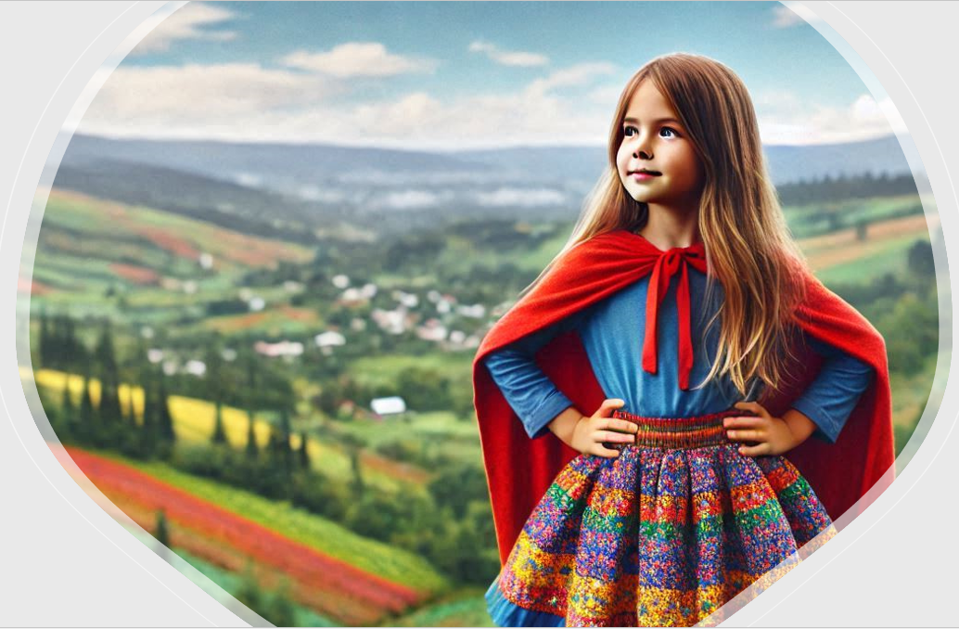
סיפורה של הגיבורה הראשית
גיבור הוא אדם שמתגבר על פחדיו
בכדי לעשות את המעשה הנכון, למען דבר חשוב כמו לסייע לחברה ולכיתה, עבור כולם ועבור עצמו.
כל אחת מאתנו יכולה להיות גיבורה
Notes:
למורה:
המסר שלנו הוא שגיבור מתגבר על פחדיו בכדי לעשות את המעשה הנכון, למען דבר חשוב כמו לסייע לחברה ולכיתה, עבור כולן ועבור עצמה.
ומסיבה זאת, כל אחת מאיתנו יכולה להיות גיבורה.
*האיור מתוך https://www.bing.com/images/create

Slide 30
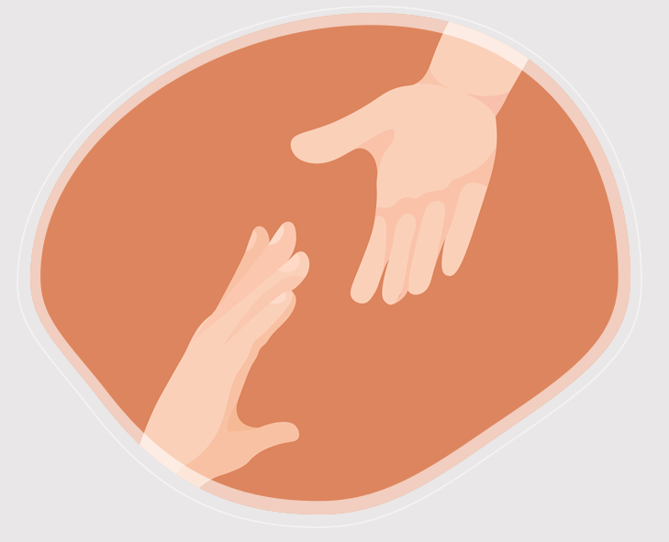
מן המקורות
"מצווה גדולה להיטיב עם הזולת ולסייע לו בעת צרתו"
(החפץ חיים)
חשבו מתי בפעם האחרונה יצא לכן להטיב עם חברה/ מישהי קרובה?
Notes:
מתוך ספר "אהבת חסד" של החפץ חיים שמדגיש את חשיבות העזרה וגמילות החסדים
מצווה לעזור לחבר בעת צרה, לתמוך בו ולהושיט יד לעזרה, ביהדות נקבע על ידי חז"ל כלל מוסרי והלכתי לציון ערבות הדדית -
כל ישראל ערבים זה לזה. משמעותו המקורית היא שכל יהודי נושא באחריות על קיום המצוות של חברו.
בעת החדשה רווח הביטוי במשמעות שונה, שלפיה כל יהודי אחראי על שלומו ורווחתו של חברו, בכל עת ובמיוחד בזמנים של התמודדות עם קושי, מצוקה, או צרה.
חשבו על מצבים בהם נתקלתם כעוזרים או כנעזרים?

Slide 31
מה התכל'ס?
ס
ל'
כ
ת
סוף לפגיעה החברתית: בהפסקה, בהסעה, ברשת ובבית
לא לפחד להשמיע קול, לשנות את המצב לטובה
כוונות טובות, זיהוי הכחות שלכן ולמידת מיומנויות יסייעו לכן להתערב ולהשפיע
תפעלו לעשות שינוי, גם כצופות מן הצד
Notes:
למורה:
תַּכְלֶ'ס הוא ביטוי סלנג עברי נפוץ, המציין פנייה אל שורש העניין. על בסיס המילה תכל'ס יצרנו מודל המעביר מסרים על פי אותיות המילה.
מומלץ לבקש מהתלמידות לנסות ולהעלות את המסרים שנלמדו בשיעור בכוחות עצמם על פי המילה תכל'ס.
לאחר שהתלמידות יעלו הצעות, נקרין את השקופית כאשר המסרים עולים בהדרגה בתצוגה מלאה בלחיצת כפתור, ונראה עד כמה דייקנו ומה למדנו
עד כה.
חשוב לחדד עם התלמידות את החשיבות ליישם הלכה למעשה את מה שעלה בשיח הכיתתי – ת'כלס.

Slide 32
מסכמים יחידה 'לא מסיטים מב"ט מחברה במצוקה'
באיזה אופן המפגשים בנושא השפיעו על האווירה בכיתה?
מה למדתן מהתבוננות על עצמכן על התנהגותכן כלפי אחרות?
האם אתן זוכרות כיצד התחלנו את המפגשים בנושא ...?
מה השתנה
בהתנהגות שלכן
בעקבות המפגשים
שלנו בנושא?
מה איפשרו לכן המפגשים שלנו?
מדוע קראנו כך למפגשים?

Slide 33
משהו שאני לוקחת על עצמי לעשות אחרת בעקבות המפגשים...
Notes:
כל תלמידה תרשום לעצמה משהו שהיא לוקחת על עצמה לעשות אחרת בעקבות המפגשים.
נאפשר ל-2-3 תלמידות לשתף בדברים שכתבו.

Slide 34
רעיונות ליישום
נקיים שיחות קבוצתיות בשולחן עגול בהם התלמידות יחשבו על נושא שמעסיק אתכם לאחרונה והיו רוצים להשפיע עליו לטובה. התלמידות יעלו הצעות; כיצד יוכלו להיות מעורבים ולהשפיע לטובה על מה שיקרה. נאסוף את ההצעות
וניישמם בכיתה.
נדפיס את המשפט 'לא מסיטים מב"ט מחברה במצוקה' ונתלה בכיתה. התלמידות יוכלו להיזכר במסר ביום יום, ולהשתמש בו בעת בירורים ובשיח כיתתי על אירוע שהיה בכיתה או בהפסקה.
'מעבירים את זה הלאה' – התלמידות יחנכו תלמידות צעירות וילמדו בכיתות אחרות את 'מודל מב"ט', תוך שיתוף בדוגמאות שניתנו בכיתה.
Notes:
בשקופית זו ניתן למצוא מגוון רעיונות אפשריים ליישום התכנים אשר נלמדו ביחידה זו עם תלמידות הכיתה.
נוכל לבחור רעיון אחד ליישום או יותר ולהביאו בפני התלמידות ויחד לחשוב על דרכי הביצוע.
חשוב לסייע לתלמידות לתכנן וליישם את אחד הרעיונות.

Slide 35
להדפסה

Slide 36
כמה מבנות מהכיתה צחקו ולעגו על סיוון.
תהילה הצטערה בשבילה,
היא ראתה עד כמה הן פוגעות בה.
רוצה לעזור לה אבל...
האם ראיתן או חוויתן מקרה דומה? מה אתן מציעות לעשות? רשמו את המחשבות וההתלבטויות העולות בקבוצה
קבוצה מבנות הכיתה התארגנה להיפגש בקניון
בשעות אחר הצהריים. רעות רצתה להזמין
גם את שירן,
אך חברות הקבוצה סירבו.
האם ראיתן או חוויתן מקרה דומה? מה הייתן מציעות לה לעשות?
רשמו את המחשבות וההתלבטויות העולות בקבוצה
בקבוצת הווטסאפ רותם סיפרה בדיחה מעליבה על אחת הבנות שבקבוצה. בת אחרת הגיבה בגיחוך: חחחחח. תמר רוצה לעזור לילדה, אבל...
האם ראיתן או חוויתן מקרה דומה? מה אתן מציעות לה לעשות? רשמו את המחשבות וההתלבטויות העולות בקבוצה

Slide 37
במשחק מחניים כל ראשת קבוצה בוחרת את הבנות שישחקו בקבוצה שלה.
את מאיה הן בדרך כלל לא בוחרות והיא נשארת אחרונה...
האם ראיתן או חוויתן מקרה דומה? מה הייתן מציעות לה לעשות?
רשמו את המחשבות וההתלבטויות העולות בקבוצה
נוי חוגגת יום הולדת, ומזמינה לחגיגה כמעט את כל בנות הכיתה מלבד
ילדה אחת.
נופר מוזמנת ליום ההולדת אבל...
האם ראיתן או חוויתן מקרה דומה? מה הייתן מציעות לה לעשות?
רשמו את המחשבות וההתלבטויות העולות בקבוצה
היום בהפסקה מעיין
אמרה לכל הבנות
להפסיק להיות חברות של גאיה, ולא לדבר אתה בכלל.
הדס מחבבת את גאיה אבל...
האם ראיתן או חוויתן מקרה דומה? מה הייתן מציעות לה לעשות?
רשמו את המחשבות וההתלבטויות העולות בקבוצה

